Slide 1


Slide 2


AeroMetrics

Slide 3
2. Lasten- & Pflichtenheft
1.
Projektauftrag & -strukturplan

Slide 4
Projektauftrag & -strukturplan

Slide 5
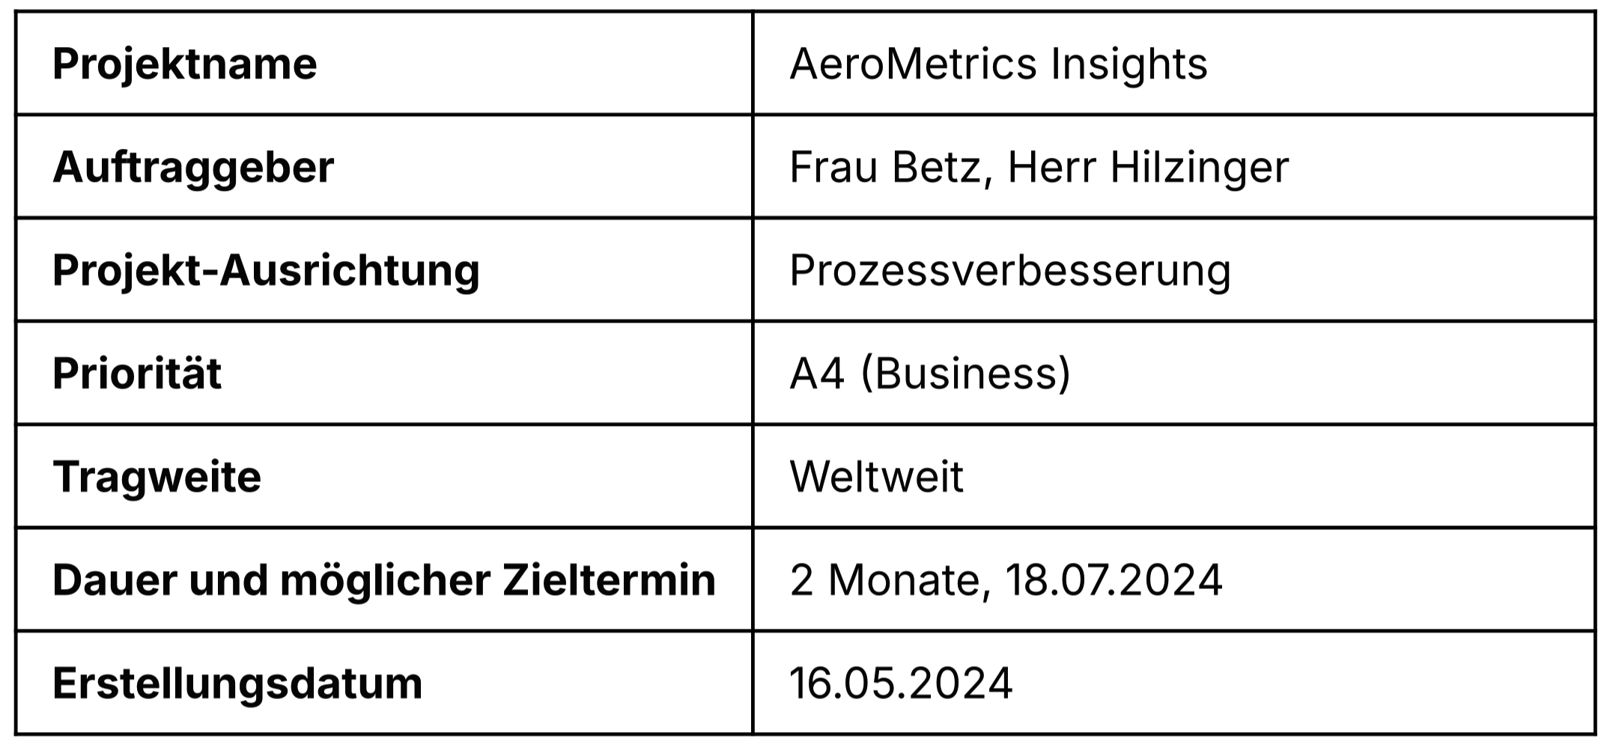
Projektauftrag
Ausganssituation:
Datensätze mit Nachrichten operativer Flugplanungssysteme (Asien, Amerika, Europa)
Volumen: ca. 10⁶ Zeilen/Datensatz
Anonymisiert, semistrukturiert → Vereinheitlichung nötig
Nachrichten zu Gewichtswerten

Slide 6
Projektauftrag
Projektziel
Wissensgewinnung aus Gewichtsdaten (1 Monat):
deskriptiv, diagnostisch, (prädiktiv, präskriptiv)
Finaler Gewichtswert
Analyse der Standard-Prozessabläufe, Abweichungen
Erfassen des Automatisierungsgrades pro Fluggesellschaft/Flughafen
Vermittlung der Erkentnisse (1 Monat):
Grafiken und Dashboard
Kundenpräsentation der Ergebnisse mit Fokus auf dem geschaffenen Mehrwert

Slide 7
Projektauftrag
Strategische Einordnung
Überblick über den Planungsprozess
Operative und strategische Vorteile:
Höhere Genauigkeit der Gewichtsermittlung
Erhöhter Automatisierungsgrad
→ Effizienterer und kostengünstigerer Planungsprozess
→ Steigert die Wettbewerbsfähigkeit der Partner

Slide 8
Rahmenbedingungen
Transformation und Datenbereinigung der semistrukturierte Daten
Analysetools
Visualisierungssoftware

Slide 9
Risiken & Gegenmaßnahmen
Technischer Natur
Zeitmanagement
Extraktion ist nicht trivial
Risiko unvollständiger Datenextraktion
Gefahr verfälschter Ergebnisse
Limitierter Zeitrahmen + definierte Ziele = mögliches Problem
Regelmäßiger Vergleich des aktuellen Stands mit Zeitplan
Erforderliche Anpassungen vornehmen

Slide 10
Risiken bei Nichtdurchführung
Fehler im Prozess bleiben unentdeckt
Mögliche Verbesserungen werden vernachlässigt
Verzögerungen im Prozess werden nicht behoben
Potenzieller finanzieller Schaden bleibt bestehen

Slide 11
Qualitativer Nutzen des Projekts
Ermittlung und Analyse der Gewichtswerte
Erkennung von Unterschieden zwischen geplanten und tatsächlichen Lade-Gewichten
Genauere Vorhersage und Planung
Erhöhte Effizienz und Sicherheit der Flüge
Prozessanalyse
Identifikation von Optimierungsbedarf im Prozess

Slide 12
Qualitativer Nutzen des Projekts
Automatisierungsanalyse
Bestimmung des aktuellen Automatisierungsgrades
Identifikation von Prozessschritten, die von Automatisierung profitieren könnten
Visuelle Vermittlung der Ergebnisse
Nutzung von Dashboards zur verbesserten Kommunikation zwischen Stakeholdern (Fluggesellschaften, Flughäfen)

Slide 13
Quantitativer Nutzen
Problemerkennung und -behebung
Reduzierte Bodenzeit
Maximierte Flugzeugnutzung
Präzisere Gewichtsermittlung
Geringerer Treibstoffverbrauch
Kostenreduktion durch kleinere Puffer
Vermeidung von Beladungskorrekturen
Weniger Verspätungen
Niedrigere Verspätungsraten
Geringere Strafzahlungen an Passagiere
Vermeidung hoher Kosten am Boden

Slide 14
Voraussetzungen, Rahmenbedingungen und Abhängigkeiten
Pünktliche und vollständige Bereitstellung des historischen Analysedatensatzes
Bereitstellung der Metadaten für den Datensatz
Zugang zu geeigneter Software für Datenanalyse, Visualisierung und Dashboard-Erstellung

Slide 15
Projektkosten
Personalkosten: 2-monatige Gehälter für 6 Mitarbeiter
Betriebs- und Lizenzkosten für die Entwicklungsumgebung
Kosten für benötigte Hardware

Slide 16
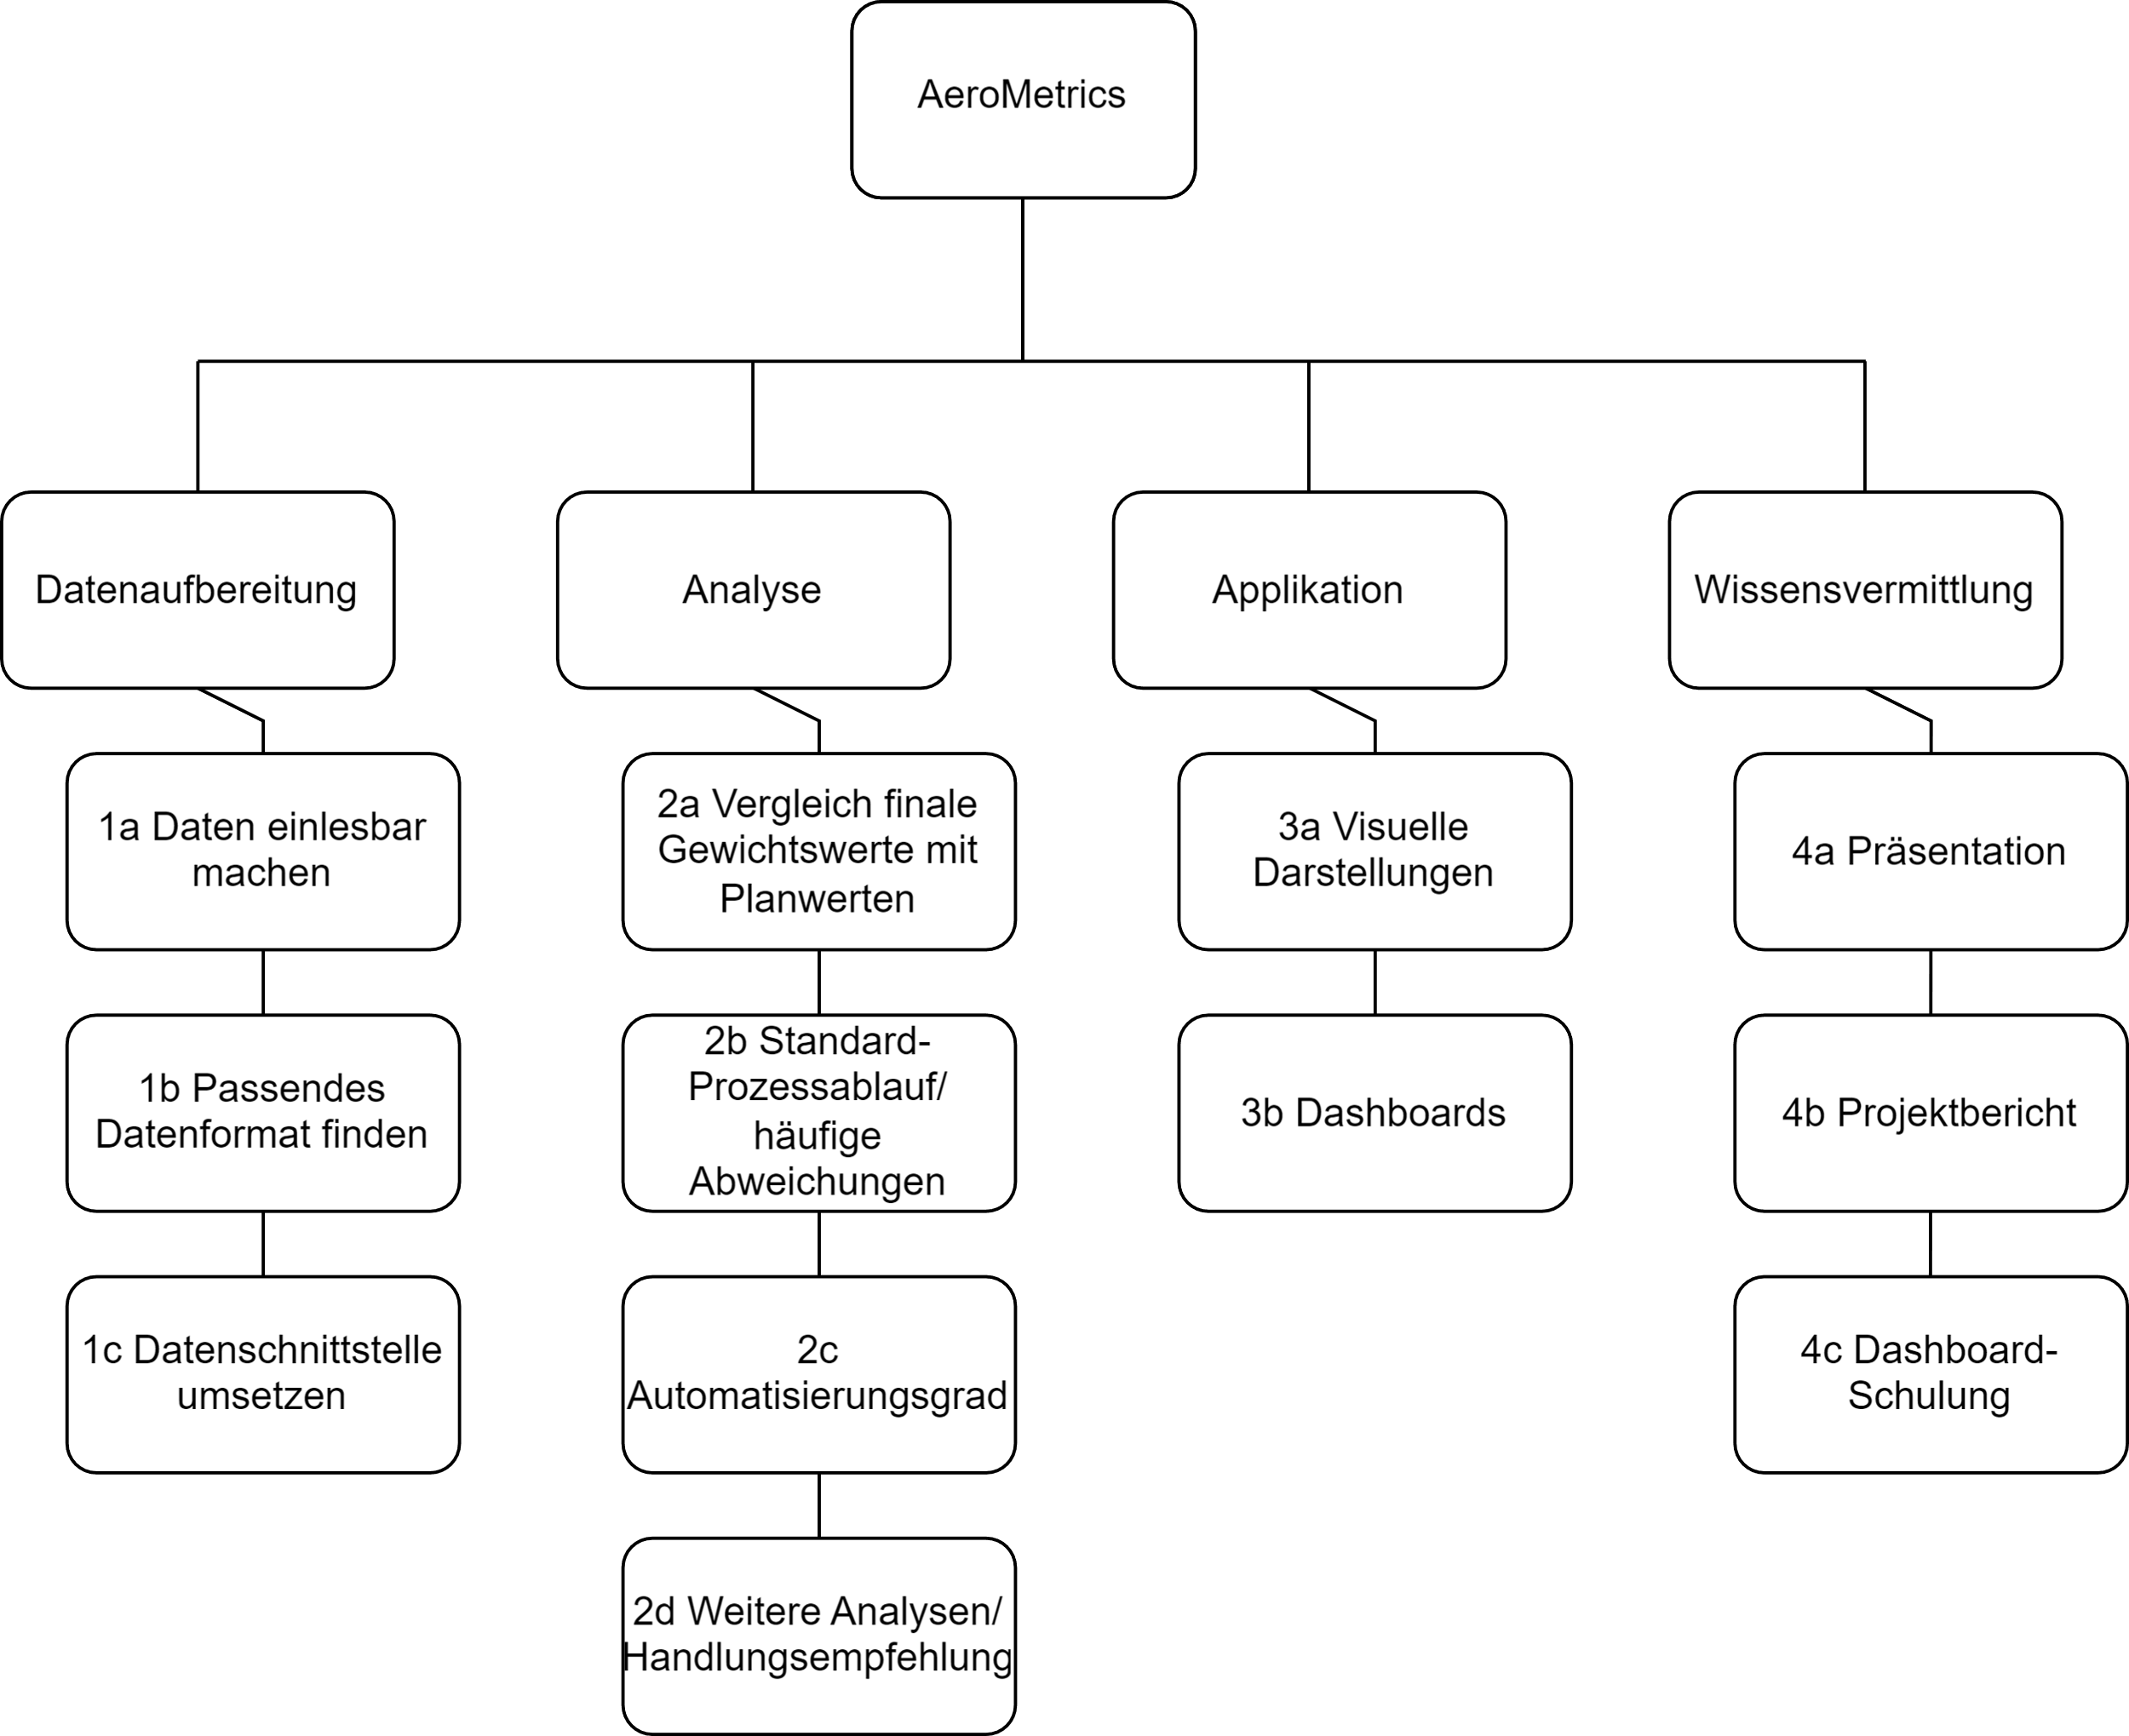
Projektstrukturplan

Slide 17
Projektstrukturplan
Daten-aufbereitung
Daten einlesbar machen
Passendes Datenformat finden
Datenschnittstelle umsetzen
Analyse
Vergleich finale Gewichtswerte mit Planwerten
Standardprozess-ablauf / häufige Abweichungen
Automatisierungs-grad
Weitere Analysen Handlungs-empfehlung
AeroMetrics Insights
Applikation
Visuelle Darstellungen
Dashboards
Wissens-vermittlung
Präsentation
Projektbericht
Dashboard Schulungen

Slide 18
Lasten- & Pflichtenheft

Slide 19
Allgemeines
Lastenheft
Pflichtenheft
Dokumentation der Anforderungen und Erwartungen des Auftraggebers
Dokumentation der Anforderungen und Verpflichtungen des Auftragnehmers
Projektbezug: Durch Frau Betz und Herr Hilzinger in Auftrag gegebene Prozessverbesserung der Flugplanung im Bezug auf Gewichtsaspekte
Ablage in Typst und Versionshistorie auf GitHub
Verteilt an alle Auftraggeber und Teammitglieder des Auftragnehmers
Notes:
(Jannik)
Lasten- und Pflichtenheft sind in den meisten Punkten gleich.

Slide 20
Konzept und Rahmenbedingungen
Auftraggeber
Auftragnehmer
Effizientere Flugplanung und –abwicklung
Kostensenkung durch genauere Gewichtsermittlung
Reduzierung von Bodenzeiten und Erhöhung der Flugzeugnutzung
Optimierung der Prozesse durch detaillierte Datenanalyse
Wissensgewinnung aus gewichtsspezifischen Daten
Verbesserung der Genauigkeit der Gewichtsermittlung
Erhöhung des Automatisierungsgrades in der Flugplanung
Bereitstellung von Handlungsempfehlungen zur Prozessoptimierung
Notes:
(Jan)
== Ziele des Anbieters
*Wissensgewinnung aus gewichtsspezifischen Daten:* Durch die detaillierte Analyse der gewichtsbezogenen Daten sollen neue Erkenntnisse gewonnen werden, die dazu beitragen, die Prozesse in der Flugplanung zu verbessern.
*Verbesserung der Genauigkeit der Gewichtsermittlung:* Durch die Verwendung moderner Analysemethoden soll die Genauigkeit der Gewichtsermittlung erhöht werden, was zu einer besseren Planung und Ressourcennutzung führt
*Erhöhung des Automatisierungsgrades in der Flugplanung:* Automatisierung soll dazu beitragen, menschliche Fehler zu minimieren und die Effizienz der Planungsprozesse zu steigern.
*Bereitstellung von Handlungsempfehlungen zur Prozessoptimierung:* Basierend auf den Analyseergebnissen sollen konkrete Empfehlungen zur Optimierung der Flugplanungsprozesse gegeben werden.
== Ziele und Nutzen des Anwenders
*Effizientere Flugplanung und -abwicklung:* Durch die verbesserte Datengrundlage und automatisierte Prozesse können Fluggesellschaften ihre Planungsprozesse effizienter gestalten.
*Kostensenkung durch genauere Gewichtsermittlung:* Genauere Gewichtsermittlungen führen zu einer besseren Kraftstoffplanung und geringeren Betriebskosten.
*Reduzierung von Bodenzeiten und Erhöhung der Flugzeugnutzung:* Effizientere Prozesse ermöglichen es, die Bodenzeiten der Flugzeuge zu reduzieren und deren Nutzung zu maximieren.
*Optimierung der Prozesse durch detaillierte Datenanalyse:* Durch die Analyse der Daten können Schwachstellen in den Prozessen identifiziert und verbessert werden.

Slide 21
Konzept und Rahmenbedingungen
Benutzergruppen
System Voraussetz.
Ressourcen
Fluggesellschaften
Flughäfen
Datenanalysten und Ingenieure im Bereich Flugplanung
Entscheidungsträger in der Flugverkehrs-branche
Zugang zu den Datenquellen und Metadaten
Nutzung von ETL-Tools und Visualisierungs-software
Hochleistungsfähige Rechner zur Datenverarbeitung
Data Engineers
Data Scientists
Software Entwickler
Projektmanager
Analyse- und Visualisierungs-werkzeuge
Notes:
(Jan)
== Benutzer / Zielgruppe
*Fluggesellschaften:* Profitieren von effizienteren Planungsprozessen und Kostensenkungen.
*Flughäfen:* Können durch optimierte Prozesse eine bessere Abwicklung und Nutzung ihrer Ressourcen erreichen.
*Datenanalysten und Ingenieure im Bereich Flugplanung:* Nutzen die gewonnenen Daten und Erkenntnisse zur kontinuierlichen Verbesserung der Planungsprozesse.
*Entscheidungsträger in der Flugverkehrsbranche:* Verwenden die Analyseergebnisse zur strategischen Planung und Optimierung.
== Systemvoraussetzungen
*Zugang zu den Datenquellen und Metadaten:* Um die erforderlichen Analysen durchzuführen, muss Zugriff auf die relevanten Datenquellen und Metadaten bestehen.
*Nutzung von TL-Tools und Visualisierungssoftware (z.B. Python, GitHub, #acr("BI")-Tools):* Die Verwendung moderner Tools ist notwendig, um die Daten effizient zu verarbeiten und zu visualisieren.
*Hochleistungsfähige Rechner zur Datenverarbeitung:* Die Verarbeitung großer Datenmengen erfordert leistungsfähige Hardware, um die Analysen in angemessener Zeit durchführen zu können.
== Ressourcen
*Data Engineers:* Verantwortlich für die Aufbereitung und Integration der Daten.
*Data Scientists:* Führen die Analysen durch und entwickeln Modelle zur Verbesserung der Prozesse.
*Software Entwickler:* Entwickeln die notwendigen Schnittstellen und Anwendungen zur Datenverarbeitung und Visualisierung.
*Projektmanager:* Koordinieren das Projekt und stellen sicher, dass alle Anforderungen und Ziele erfüllt werden.
*Analyse- und Visualisierungswerkzeuge:* Notwendig, um die Daten zu verarbeiten, zu analysieren und die Ergebnisse anschaulich darzustellen.

Slide 22






Anforderungen
Datenaufbereitung
Analyse
Ziel: Daten korrekt und vollständig einlesen und formatieren; einheitliches und verarbeitbares Format
Datenquellen, -format, -schnittstellen, -qualität
Risiken: Inkompatible Datenformate und Informationsverluste
Ziel: finale Gewichtswerte mit Planwerten vergleichen; häufige Abweichungen untersuchen; Automatisierungsgrad bewerten
Datenquellen – Analysemethoden- Ergebnisdarstellung
Risiken: Unvollständig/ fehlerhafte Daten und Komplexität der Analyseprozesse
Notes:
(Franziska, Jannik)

Slide 23

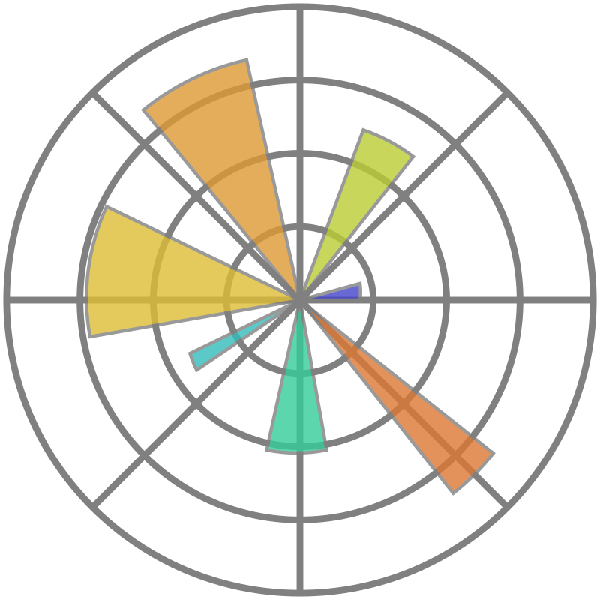


Anforderungen
Applikation
Wissensvermittlung
Ziel: Erstellung visueller Darstellungen und Dashboards; benutzerfreundliche Oberflächen für Anwender
Visuelle Darstellungen – Dashboards
Risiken: Technische Herausforderungen und Informationsverluste
Ziel: Analyseergebnisse und Handlungs-empfehlungen praxisnah vermitteln; Integration in Flugplanungsprozesse
Präsentation der Ergebnisse – Projektbericht – Schulungen
Risiken: Missverständnisse bei der Vermittlung und unentdeckte Fehler
Notes:
(Franziska, Jannik)

Slide 24
Q&A

